Slide 1
“SISTEMA AUTOMÁTICO DE DETECCIÓN DE PEATONES
EN LA NOCHE USANDO INFORMACIÓN VISUAL EN EL
INFRARROJO LEJANO BASADO EN
REDES NEURONALES CONVOLUCIONALES”
AUTOR: BARRENO REYES LUIS MIGUEL
DIRECTOR: Dr. FLORES CALERO MARCO JAVIER
SANGOLQUÍ - 2017

Slide 2
Contenido
INTRODUCCIÓN
DESARROLLO
CONCLUSIONES
RECOMENDACIONES
RESULTADOS
OBJETIVOS

Slide 3
INTRODUCCIÓN

Slide 4
Accidentes de tránsito en el mundo
Anualmente se pierden aproximadamente 1.25 millones de vidas en el mundo a consecuencia de los accidentes de tránsito.
Del total de personas que mueren en una accidente de tránsito la mitad son “usuarios vulnerables de la vía pública”, es decir, peatones, ciclistas y motociclistas.
Fuente: (OMS, Lesiones causadas por el tránsito, 2015).

Slide 5
Accidentes de tránsito en el mundo
Fuente: (OMS, Informe sobre la situación mundial de la seguridad vial 2015, 2015)

Slide 6
Accidentes de tránsito en el mundo
Muertes por accidentes de tránsito en función del tipo de usuario (2013).
Fuente: (OMS, Informe sobre la situación mundial de la seguridad vial 2015, 2015)

Slide 7
Principales causas de mortalidad general de 2014 en el Ecuador
Causas de muerte | Numero | %
Enfermedades isquémicas del corazón | 4430 | 7.03
Diabetes Mellitus | 4401 | 6.99
Enfermedades cerebrovasculares | 3777 | 6.00
Enfermedades hipertensivas | 3572 | 5.67
Influenza y neumonía | 3418 | 5.43
Accidentes de transporte terrestre | 3059 | 4.86
Población estimada 2014 16027466
Total de defunciones 62981
Tasa de mortalidad general (x 100000 hab.) 39296
Fuente: (INEC, Anuario de estadísticas vitales nacimientos y defunciones 2014)

Slide 8
Accidentes de tránsito en el Ecuador
Número de accidentes, fallecidos y lesionados desde 2014.
Fuente: (ANT, Estadísticas de Transporte Terrestre y Seguridad Vial, 2016).

Slide 9
Siniestros de transito por tipo a nivel nacional Enero-Octubre 2016
Fuente: (ANT, Siniestros octubre 2016, 2016)

Slide 10
Siniestros de tránsito por la noche
Fuente: (ANT, Siniestros octubre 2016, 2016)

Slide 11
OBJETIVOS

Slide 12
Objetivo general
Desarrollar un sistema automático de detección de peatones en la noche utilizando información visual en el infrarrojo lejano basado en redes neuronales convolucionales, en tiempo real, para sistemas de asistencia a la conducción.

Slide 13
DESARROLLO

Slide 14
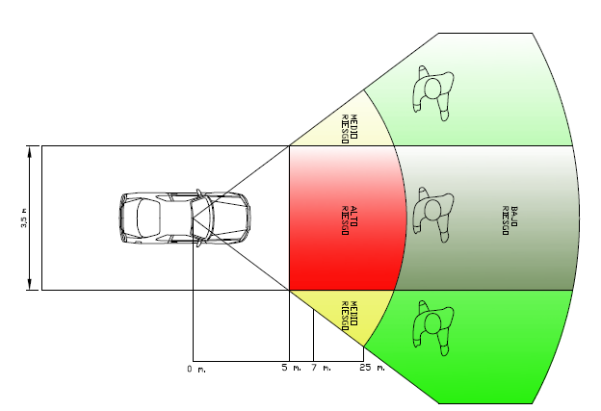
Sistemas de visión nocturno
Delgado et al. Diseño y construcción de una plataforma inteligente y portátil para un sistema de visión estéreo para aplicación de visión por computadora en vehículos.

Slide 15
Sistema de detección de peatones en la noche
Generación de candidatos a peatones en imágenes infrarrojas.
Reconocimiento de peatones en el infrarrojo mediante fast R-CNN.

Slide 16
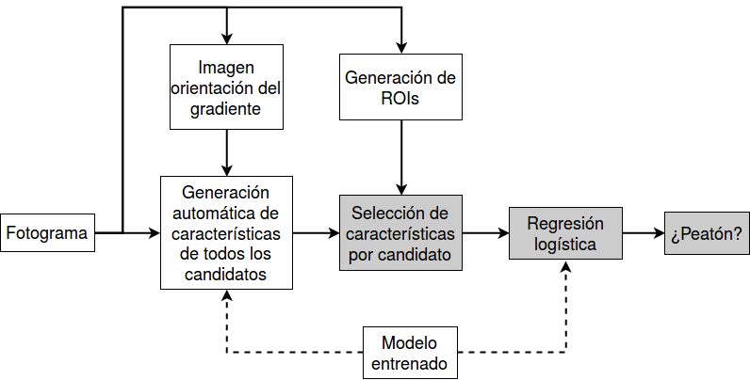
Sistema de detección de peatones en la noche

Slide 17
Generación de candidatos a peatones

Slide 18
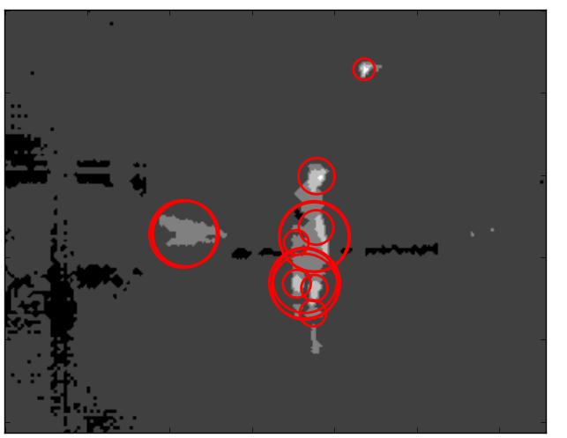
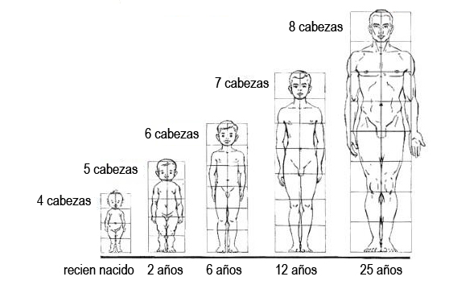
Generación de candidatos a peatones: detección de zonas brillantez
Bay et al. SURF: Speeded Up Robust Features

Slide 19
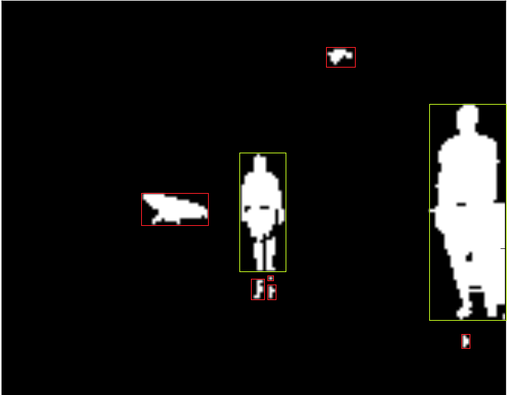
Generación de candidatos a peatones: método de regiones crecientes
O’Malley et al. Detection of pedestrians in far-infrared automotive night vision using region-growing and clothing distortion compensation

Slide 20
Redes neuronales convolucionales (CNN)
Las CNN son un tipo especial de redes neuronales de la clase feed-forward que están inspiradas en la visión animal y han sido diseñadas para trabajar sobre datos bidimensionales como imágenes.
CNN se forma por la combinación jerárquica tres capas principales: capas convolucionales, capas de agrupación (pooling layers) y capas completamente conectadas entre sí (fully-connected layers).
Arel et al. Deep machine learning-a new frontier in artificial intelligence research

Slide 21
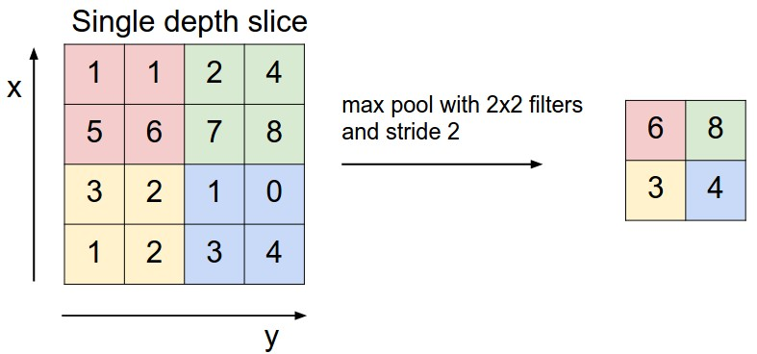
Redes neuronales convolucionales (CNN)
Calculo capa convolucional
Calculo de la capa de agrupación
$$y_{j}=f\left(\sum_{i}{k_{ij}∗x_{i}+b_{j}}\right)$$
$$y_{ijk}=\max_{p,q}(x_{i,j+p,k+q})$$
Fuente: http://cs231n.github.io/convolutional-networks/

Slide 22
Redes neuronales convolucionales (CNN)
Guo et al. Deep learning for visual understanding: A review

Slide 23
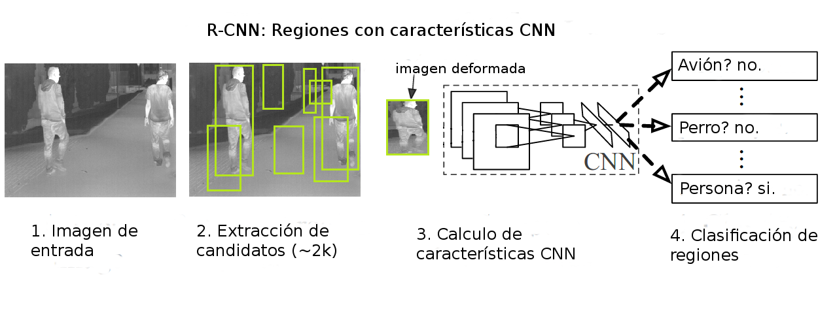
Redes neuronales convolucionales (CNN): R-CNN
Girshick et al. Rich feature hierarchies for accurate object detection and semantic segmentation

Slide 24
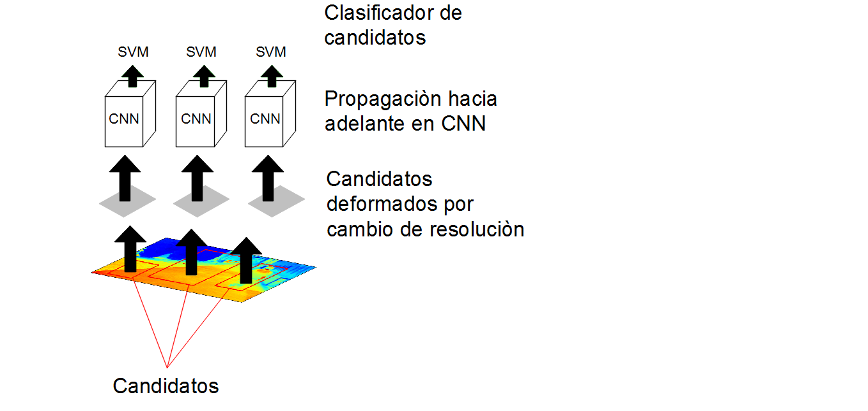
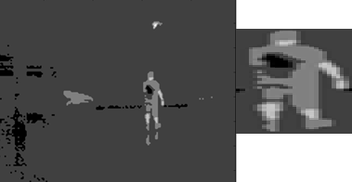
Redes neuronales convolucionales (CNN): R-CNN
Girshick et al. Fast r-cnn.
He et al. Spatial pyramid pooling in deep convolutional networks for visual recognition.

Slide 25
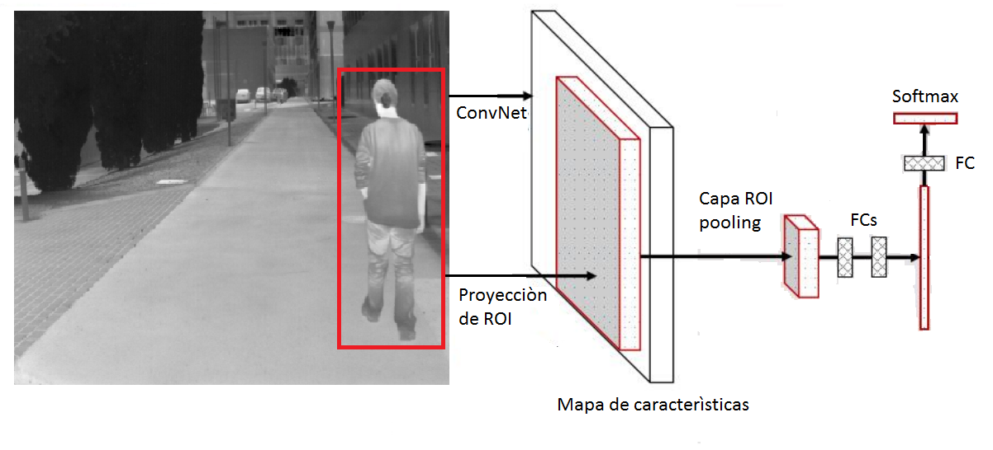
Redes neuronales convolucionales (CNN): fast R-CNN
Girshick et al. Fast R-CNN

Slide 26
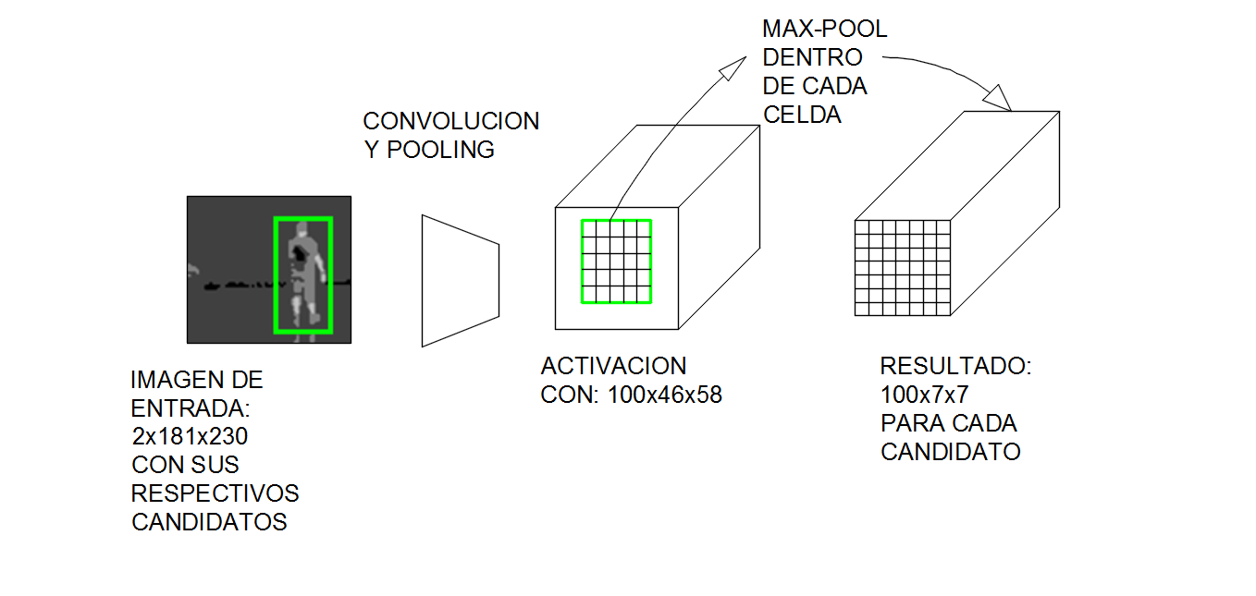
Redes neuronales convolucionales (CNN): fast R-CNN
Girshick et al. Fast R-CNN

Slide 27
Diseño de la arquitectura fast R-CNN
No existe un método que permite determinar la profundidad de una red CNN esto depende directamente de la experiencia e intuición del diseñador.
Se puede partir de problemas similares y mediante experimentación llegar a la arquitectura adecuada para nuestro problema.

Slide 28
Tabla de arquitecturas propuestas para la detección de peatones sobre imágenes en el infrarrojo
 | Base | Arquitectura experimental | Arquitectura propuesta
Capa convolucional con kernel 5x5 | conv5-Nk1 | conv5-Nk1 | conv5-Nk1
Función de activación | ReLU | ReLU | ReLU
Capa de agrupamiento |  | max-pooling | max-pooling
Capa convolucional con kernel 3x3 |  | conv3-Nk2 | conv3-Nk2
Función de activación |  | ReLU | ReLU
Capa roi-pooling | roi-pooling | roi-pooling | roi-pooling
Capa FC | FC-500 | FC-500 | FC-1024
Función de activación | ReLU | ReLU | ReLU
Capa FC | FC-2 | FC-2 | FC-2
Clasificador | regresión logística | regresión logística | regresión logística

Slide 29
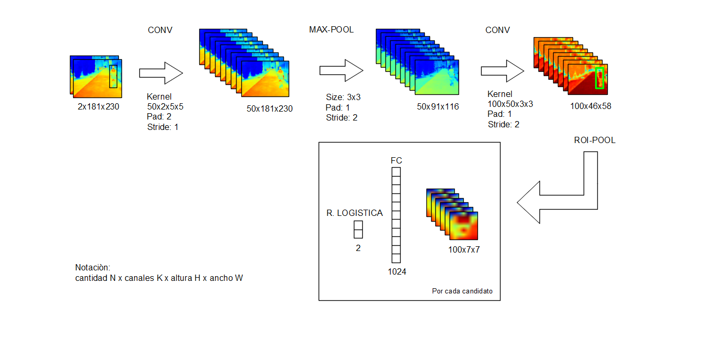
Arquitectura fast R-CNN para el reconocimiento de peatones en el infrarrojo lejano

Slide 30
Bases de datos usadas en el entrenamiento
 | Bases de datos
 | LSI Train | CV-09 Train | Total
Número de imágenes | 3225 | 2200 | 5425
Promedio positivos/imagen | 3 | 3 | 3
Promedio candidatos/imagen | 194 | 3 | 197
Número de positivos | 9675 | 6600 | 16275
Número de negativos | 615101 | 0 | 615101

Slide 31
Rendimiento de las arquitecturas sobre las bases de datos LSI y CV-09 (solo clasificación)
Arquitectura | Exactitud [µ = 0.5] | Dimensión de características | Tiempo por fotograma para 100 candidatos [segundos]
Base | 0.70 | 500 | 0.046
Arquitectura experimental | 0.78 | 500 | 0.089
Arquitectura propuesta | 0.95 | 1024 | 0.135

Slide 32
Refinación de la decisión: NMS
Burel et al. Detection and localization of faces on digital images.

Slide 33
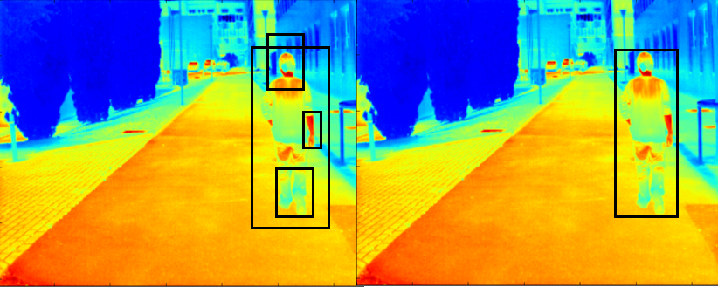
Refinación de la decisión: NMS
Felzenszwalb et al. A discriminatively trained, multiscale, deformable part model.

Slide 34
RESULTADOS

Slide 35
Datos usados para determinar métricas de rendimiento
 | LSI Test (clasificación) | LSI Test (clasificación y detección)
Número de imágenes | 2979 | 9067
Promedio positivos/imagen | 3 | 3
Promedio candidatos/imagen | 371 | 300
Número de positivos | 8937 | 27201
Número de negativos | 1096 797 | 2692 899

Slide 36
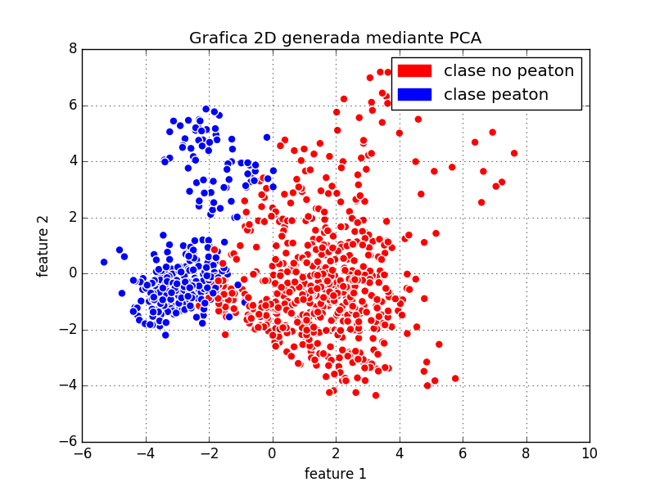
Categorización de los candidatos

Slide 37
Curvas de rendimiento: ecuaciones
 |  | Resultado clasificación
 |  | Peatón | No peatón
Instancia real | Peatón | Reales positivos (RP) | Falsos negativos (FN)
 | No peatón | Falsos positivos (FP) | Reales negativos (RN)
$$solapamiento=\frac{\left.area(deteccion ∩ gt\right)}{\left.area(deteccion∪gt\right)}>0.5$$
$$tasa de error=\frac{número de peatones no detectados}{número total de peatones anotados}$$
$$sensibilidad o tasa de reales positivos=\frac{RP}{RP+FN}$$
$$tasa de falsos positivos=\frac{FP}{RN+FP}$$
$$tasa de falsos negativos=1−sensibilidad$$
$$tasa de detección=$$ $$\frac{número de peatones clasificados correctamente}{número total de peatones anotados}$$
$$fppi=\frac{número de falsos positivos}{número de fotogramas usados}$$

Slide 38
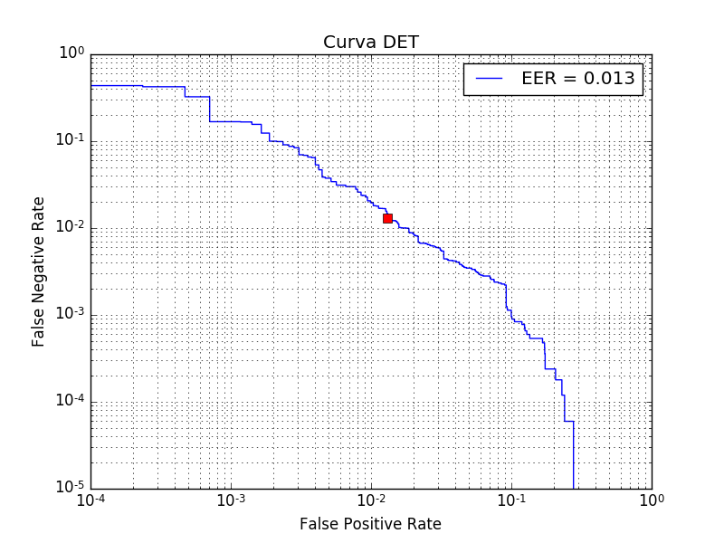
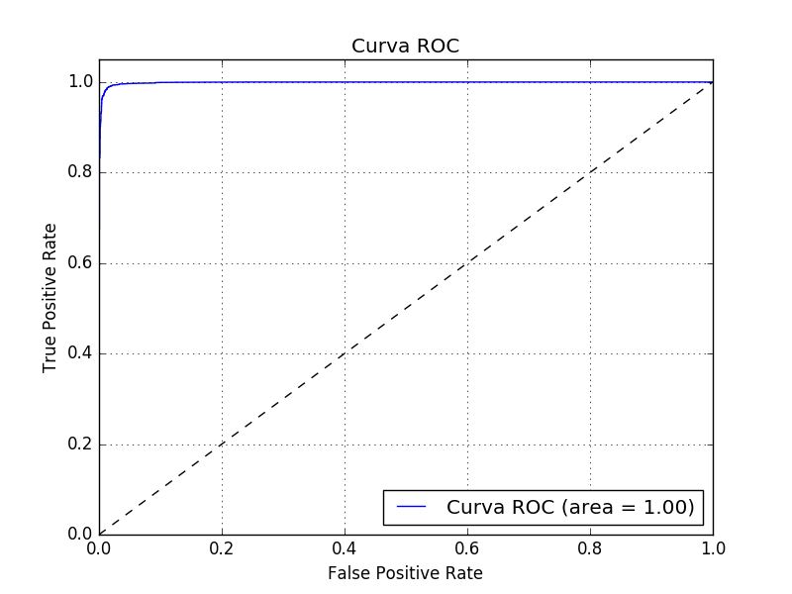
Curvas de rendimiento: clasificación

Slide 39
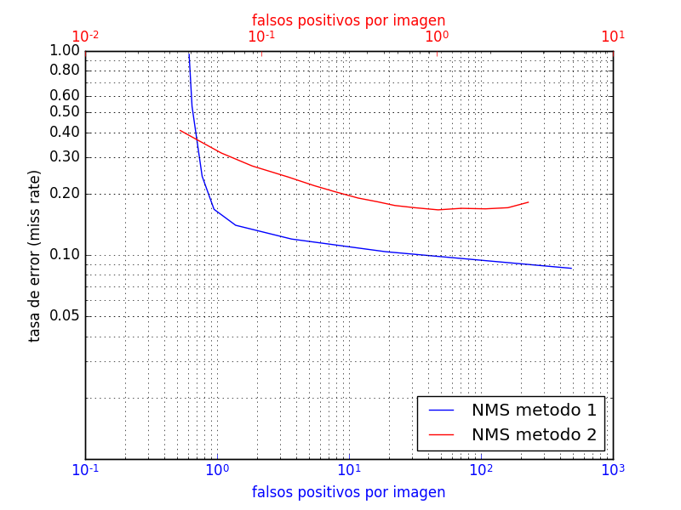
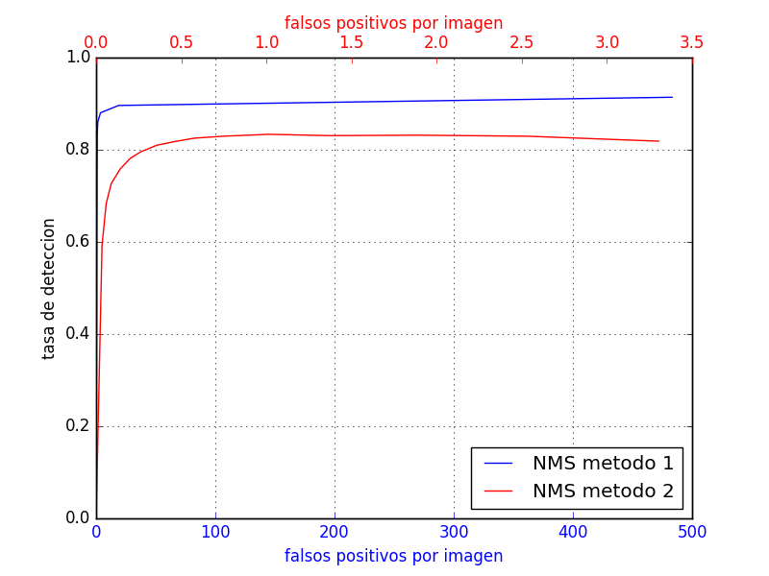
Curvas de rendimiento: detección

Slide 40
Comparación de la tasa de error en la detección de peatones en la noche a ${10}^{−1}$
Comparación de la tasa de error en la detección de peatones en la noche a 〖𝟏𝟎〗^(−𝟏)
 | Tasa de error
Método propuesto | 0.255
(Olmeda, Premebida, Nunes, Armingol, & de la Escalera, 2013) | 0.251
(John, Mita, Liu, & Qi, 2015) | 0.654
Olmeda et al. Pedestrian detection in far infrared images.
John et al. Pedestrian detection in thermal images using adaptive fuzzy C-means clustering and convolutional neural networks.

Slide 41
Tiempo de procesamiento
Los algoritmos fueron implementados en C++, usando las librerías Caffe-Fast y OpenCV 3.1.
Para el desarrollo de los experimentos se utilizó un computador de escritorio Intel Core i7-4790 CPU @ 3.60GHz y 8 GB de RAM con sistema operativo Ubuntu 14.04 de 64 bits.
El tiempo de procesamiento es de aproximadamente 3 fotogramas por segundo trabajando con fotogramas de tamaño 181 x 230 píxeles.

Slide 42
CONCLUSIONES Y RECOMENDACIONES

Slide 43
Conclusiones
Para diferenciar un peatón de un no peatón la arquitectura calcula un conjunto de características sobre todo el fotograma, las mismas que se calculan una sola vez, por lo que para clasificar cada candidato simplemente se extrae del mapa de características generado en la última capa convolucional la región correspondiente al candidato y se lo categoriza a través de regresión logística.
Esta arquitectura muestra que con apenas dos capas convolucionales se alcanza un rendimiento comparable con el de los métodos que generan características manuales.

Slide 44
Conclusiones
La principal ventaja de esta arquitectura radica en que las características de todos los posibles candidatos ya se encuentran calculadas en la última capa convolucional a diferencia de las arquitecturas basadas en R-CNN en las cuales se extraen características por candidato individualmente.
Esta arquitectura elimina la necesidad de fijar la resolución de los candidatos a priori, esto gracias a la capa roi pooling.

Slide 45
Recomendaciones
Aumentar la complejidad de la arquitectura usando hardware especializado gpu, con el objetivo de reducir la tasa de errores y detectar personas en largas distancias
Trabajar con fotogramas de mayor tamaño con el fin de detectar candidatos más pequeños en largas distancias.
Incorporar un módulo de seguimiento, para resolver dos problemas, reducir el tiempo de procesamiento y la estimar la trayectoria del peatón.

Slide 46
Video demostrativo

